Slide 1

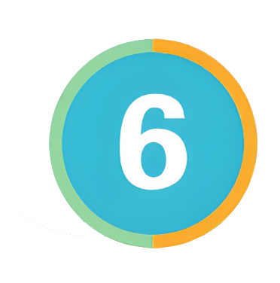
4.数学思考（3）
R·六年级下册

Slide 2

探索新知
、 、 、 、 各代表一个数。
(1)已知 + ＝24， ＝ + + 。
求 和 的值。
你能解决这个问题吗？

Slide 3
+ = 24
等量代换
+
+
+
= 24
= 6
=
+
+
=18

Slide 4
(2)已知
+ =160，
+
=160。
是否等于 ？
等式的性质：在等式的左右两边同时减去一个数，两边依然相等。

Slide 5
解答
+ =160
+
=160
=160 -
=160 -
=

Slide 6

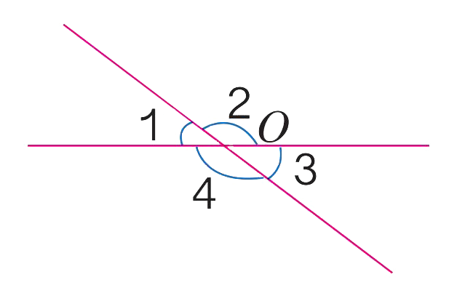
什么是平角？平角与直线有什么区别？谁来说一说？
如右图，两条直线相交于点O。每相邻两个角可以组成一个平角，一共能组成几个平角？

Slide 7
如右图，两条直线相交于点O。每相邻两个角可以组成一个平角，一共能组成几个平角？
∠1 和∠2、∠3 和∠4是平角；
∠2 和∠3、∠1 和∠4是平角。

Slide 8
（2）如下图，两条直线相交于点O。
你能推出∠1＝∠3吗？

Slide 9
∠1 和∠2、∠2 和∠3都能组成平角。
∠1+∠2＝180°
∠2+∠3＝180°
∠1 ＝180°－∠2
∠3 ＝180°－∠2
∠1＝∠3

Slide 10
∠2 和∠3、∠3 和∠4都能组成平角。
∠2+∠3=180°
∠3+∠4=180°
∠2 =180°－∠3
∠4 =180°－∠3
∠2＝∠4

Slide 11
随堂练习
1. ○、□、△各代表一个数，根据下面的已知条件，求○、□、△的值。
（1）○ + □=91
△+ □ =63
△ + ○ =46
（2） □ － ○ =8
□ + ○ =12
△= □ + □ + ○
□=54，○=37，△=9
□=10，○=2，△=22

Slide 12
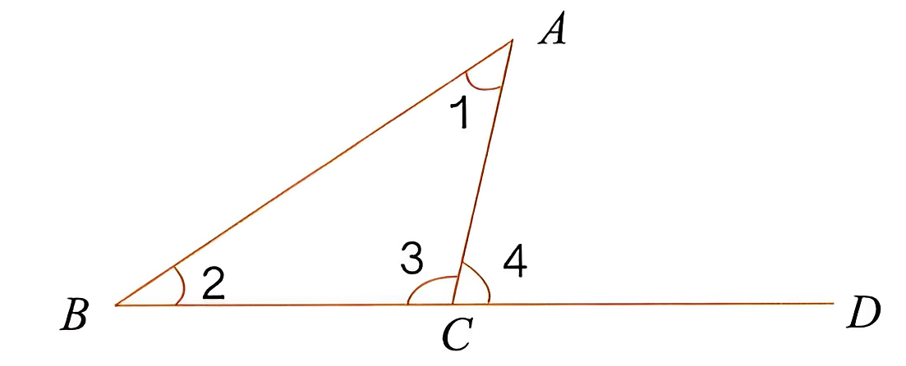
2.如图，把三角形ABC的边BC延长到点D。
（1）∠3和∠4拼成的是什么角？
（2）你能说明∠1+∠2=∠4吗？

Slide 13
（1）平角
（2）在△ABC中，∠1+∠2+∠3=180°
（三角形内角和180°）
又因为∠3+∠4=180°，
所以∠1+∠2=∠4。

Slide 14
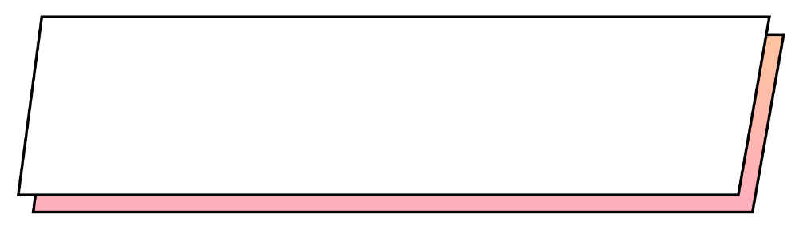
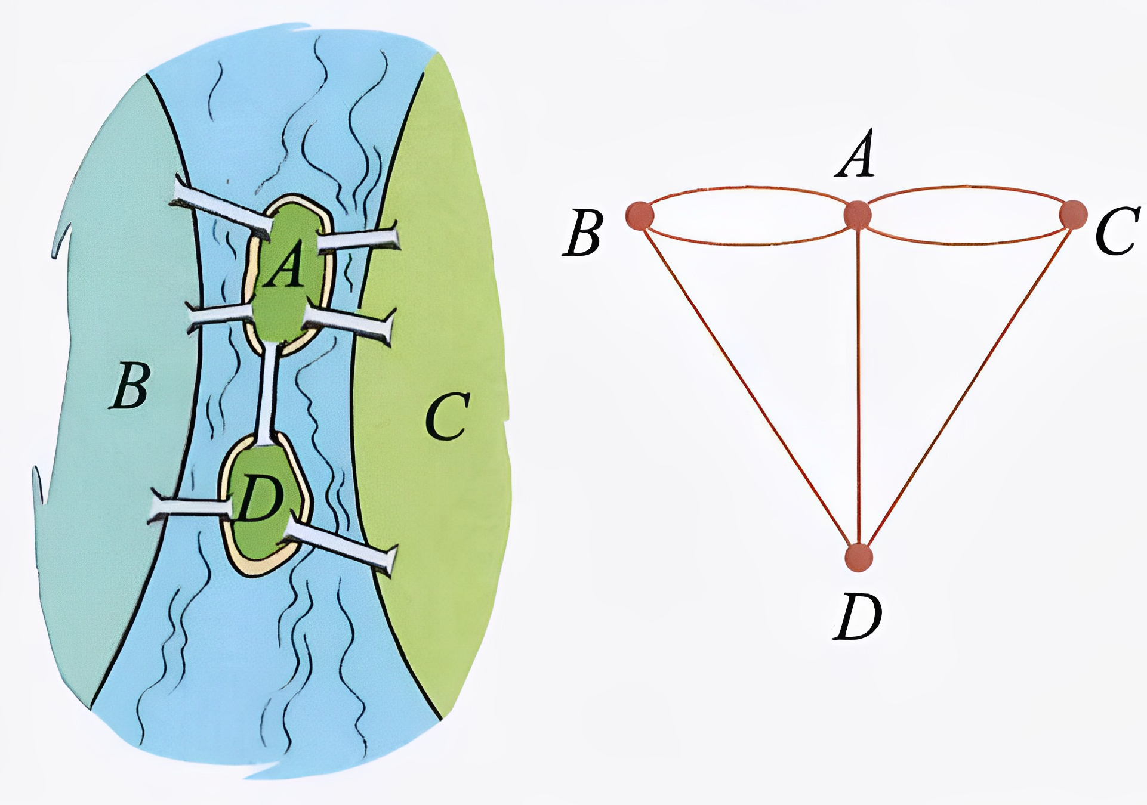
你知道吗
七桥问题
一个城市中有一条河穿过，河中有两个小岛，有七座桥连接其中。有人提出一个问题：一个步行者怎样才能不重复、不遗漏地一次走完七座桥?这就是著名的七桥问题。数学家通过把七桥问题转化成一个几何问题——一笔画问题（如右图)，发现按上述要求一次走完七座桥的走法是不存在的。

Slide 15

课堂小结
同学们，今天的数学课你们有哪些收获呢？

Slide 16
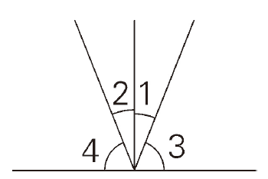
巩固练习
1.如图所示，∠1=∠2，请问：∠3和∠4相等吗？为什么？
相等。因为∠1+∠3=90°，
∠2 +∠4=90°，
所以∠1 +∠3=∠2 +∠4。
又因为∠1=∠2，所以∠3=∠4。
选自“状元成才路”系列丛书

Slide 17
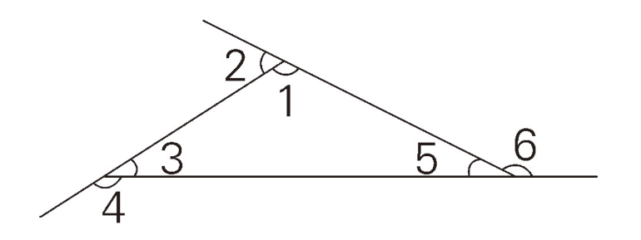
2.图中，∠1、∠3和∠5分别是三角形的三个内角。能推出∠2=∠3 +∠5，∠4=∠1 +∠5，∠6=∠1 +∠3吗？
因为∠1+∠2=180°，∠1+∠3+∠5=180°，
所以∠2=180°-∠1，∠3+∠5=180°-∠1，
那么∠2=∠3 +∠5。
同理，∠4=∠1 +∠5，∠6=∠1 +∠3。
选自“状元成才路”系列丛书

Slide 18
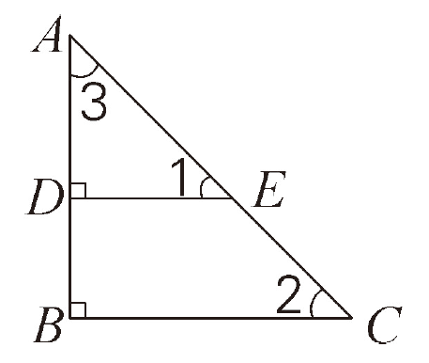
3.两个直角三角形ABC和ADE组成下图。∠1=∠2吗？为什么？
∠1 =∠2。
因为∠1=90°-∠3，∠2= 90°-∠3，
所以∠1=∠2。
选自“状元成才路”系列丛书

Slide 19
4.△、□、○各代表一个数。
(1)已知△+○=12，△- ○=6，□=△+△+ ○×4，求△、□、○的值。
解：(1)△=(12+6) ÷2=9
○=12 -9=3
□=9+9+3×4=30
选自“状元成才路”系列丛书

Slide 20
(2)已知△+□- ○=30，□=△+△+△，△=○ + 6，求△、□、○的值。
(2)已知△+□-○=30，□=△+△+△，
可得△+△+△+△-○=30，即4×△-○=30。
又已知△=○+6，可得4×(○+6) -○=30，○=2。所以△=2+6=8，□=8+8+8=24。
选自“状元成才路”系列丛书

